Slide 1


TRƯỜNG CAO ĐẲNG LÝ TỰ TRỌNG THÀNH PHỐ HỒ CHÍ MINH
KHOA: MAY - THỜI TRANG
Môn học: MAY TRANG PHỤC 2
LỚP: 20C1- CNM1
HỌC KỲ 1 – NĂM HỌC 2021-2022
GIẢNG VIÊN: BÙI THỊ NGỌC SƯƠNG

Slide 2
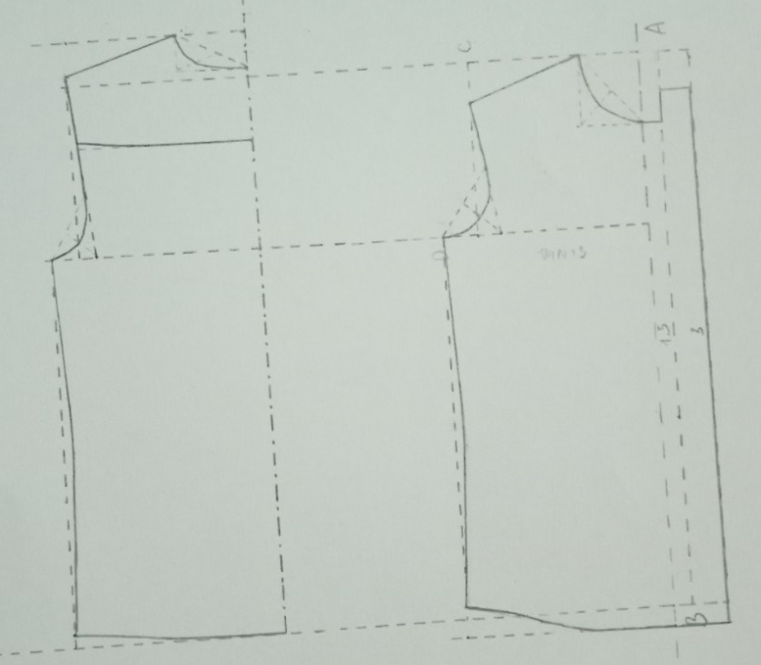
ÔN TẬP - NHẬN XÉT BÀI CŨ
Các đường cong: cổ, sườn, lai chưa êm. Cần luyện tập nhiều hơn
Nêu những sai hỏng trên bài thiết kế

Slide 3
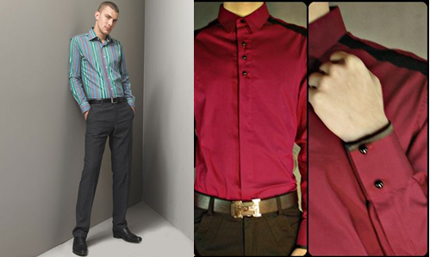
Bài 7: ÁO SƠ MI NAM

Slide 4
Bài 15: Quần tây nam xếp plis
Vẽ được chính xác các đường thẳng, đường cong
KỸ NĂNG
Trình bày được công thức thiết kế quần tây nam;quy cách chừa đường may
MỤC TIÊU
KIẾN THỨC
THÁI ĐỘ
Tích cực học tập, có ý thức lựa chọn và vận dụng phương pháp học tập hiệu quả

Slide 5
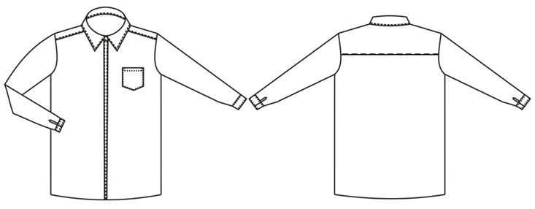
MÔ TẢ PHẲNG

Slide 6
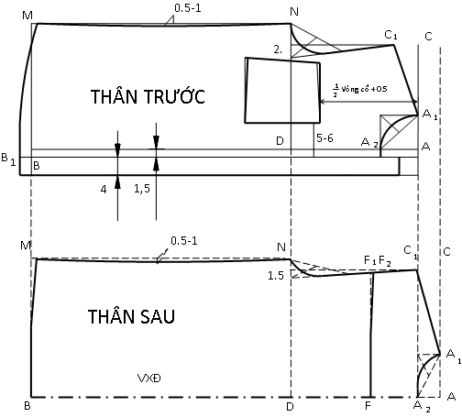
THIẾT KẾ

Slide 7

THIẾT KẾ
Xếp 2 biên vải trùng nhau, mặt úp mặt, biên vải quay về phía người cắt, từ biên vải đo vào 4 cm làm nẹp, 1,5 cm khuy nút, vẽ lai phía tay trái, vẽ cổ phía tay phải.
VXĐ
4
Cổ
1.5
lai
4
2 Biên vải

Slide 8
THIẾT KẾ- THÂN TRƯỚC
1/4 Ngực + 1
Ni mẫu
Dài áo : 70 cm
Ngang vai : 40 cm
Vòng cổ : 37 cm
Vòng ngực : 84 cm
Tay dài : 58 cm
Cửa tay : 13 cm
0.5-1
1
1/10V + 1
B1
D
C1
C
2
THÂN TRƯỚC x 2
1/2V -0.5
= Ng. ngực
1/4 Ngực + 4
A1
1/6C
B
A2
A
1.5
4
1.5
Dài áo = sđ -3cm (cv)
1/6C

Slide 9
THIẾT KẾ- THÂN SAU
1
0.5-1
1
D
4
Cách 1:
C1
1.5
C
THÂN SAU x 1
= N.ngực TT
A1
= N.ngực
1/2V + 0.5
Đô áo x2
1/6C + 1
B
DA= sđ + 3cm (cv)
A2
A
D
CV + 1
1/4v + 2
B1
C1
C
2
A1
B
A2
A
1.5
3
1.5

Slide 10
THIẾT KẾ- THÂN SAU
Cách 2:
0.7-1
0.5-1
1
B1
D
C1
2
THÂN TRƯỚC x 2
6
= Ng. ngực
1/4 Ngực + 4
A1
1/6 C + 1
B
A2
A
1.5
4
CV + 1
1.5

Slide 11
THIẾT KẾ- TAY ÁO
1
BB1 = Ngang CT+ 2 cm (plis)
C
0.3
0.3
0.7-1
B1
T
S
1.3
1/4Ng
TAY ÁO X 2
13
manset
D
A
B
5
1/10 Ng + 2
Dài tay = sđ - 5cm (manches)

Slide 12
THIẾT KẾ- XẺ TRỤ
T
A
9-12
0.5
0.5
1
S

Slide 13
THIẾT KẾ- BÂU ÁO
LÁ BÂU X2
1.5
3.5
3
CHÂN BÂU X2
2
0.5
1
= V.cổ trước + sau (rập)

Slide 14
THIẾT KẾ- BÂU ÁO
LÁ BÂU X 2
4
3
3
CHÂN BÂU X2
2
= V.cổ trước + sau (rập)

Slide 15

CHUẨN BỊ
- Thiết kế TT, TS áo sơ mi bé trai để làm cơ sở thiết kế bâu Danton
- Xem trước bài Thiết kế áo sơ mi bé trai bâu Danton

Slide 16


